Slide 1

Thứ hai ngày 21 tháng 2 năm 2022
Lịch sử
VĂN HỌC VÀ KHOA HỌC THỜI HẬU LÊ

Slide 2
KHỞI ĐỘNG

Slide 3
1. Thời Hậu Lê bắt đầu từ năm nào ? Ai làm vua?
=>Năm 1428, Lê Lợi lên ngôi Hoàng đế lấy hiệu là Lê Thái Tổ, mở đầu thời đại Hậu Lê.

Slide 4
2. Nhà Hậu Lê làm gì để khuyến khích việc học tập?
- Tổ chức lễ xướng danh.
- Tổ chức lễ vinh quy.
- Khắc tên tuổi những người đỗ cao ( tiến sĩ) vào bia đá dựng ở Văn Miếu để tôn vinh những người có tài.

Slide 5
Thứ hai ngày 21 tháng 2 năm 2022
Lịch sử
VĂN HỌC VÀ KHOA HỌC THỜI HẬU LÊ

Slide 6

VĂN HỌC VÀ KHOA HỌC THỜI HẬU LÊ
VĂN HỌC THỜI HẬU LÊ
KHOA HỌC THỜI HẬU LÊ
1
2

Slide 7

1. Văn học thời Hậu Lê
Dựa vào nội dung SGK, hoàn thành bảng thống kê về nội dung tác giả, tác phẩm văn học, tiêu biểu thời Hậu Lê.

Slide 8

Tác giả | Tác phẩm | Nội dung

Slide 9
Tác giả | Tác phẩm | Nội dung
Phản ánh khi phách anh hùng và niềm tự hào chân chính của dân tộc.
Bình Ngô
đại cáo
Nguyễn
Trãi
Chí linh
sơn phú
Nói lên tâm sự của Nguyễn Trãi khi sống ở Côn Sơn.
Tâm sự của những người muốn đem tài năng , trí tuệ ra giúp cho nước, cho dân nhưng bị một số quan lại ghen ghét, vùi dập.
Ức trai
thi tập
(105 bài)

Slide 10
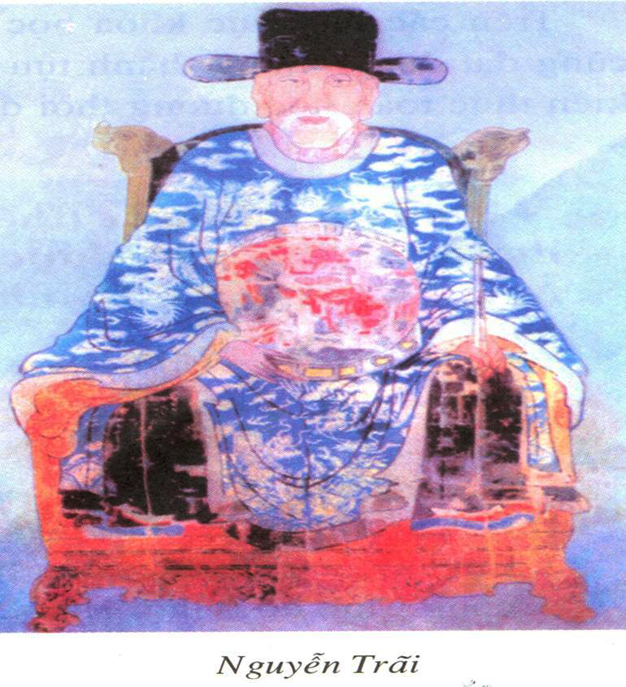
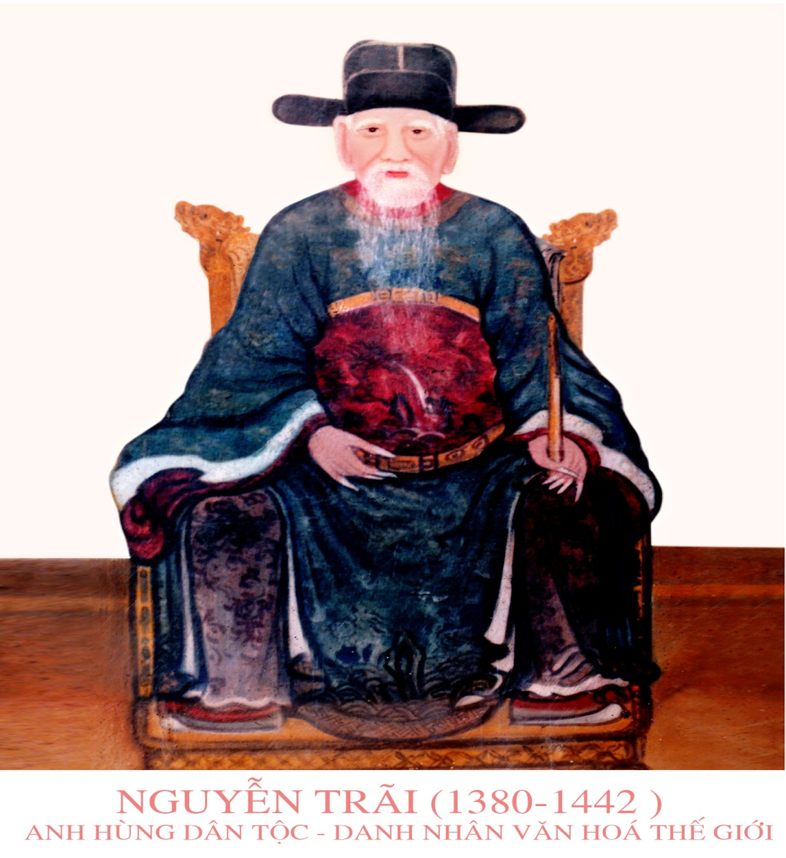

Slide 11
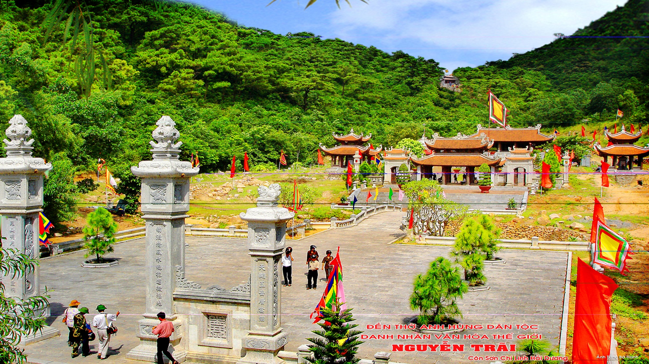

Slide 12
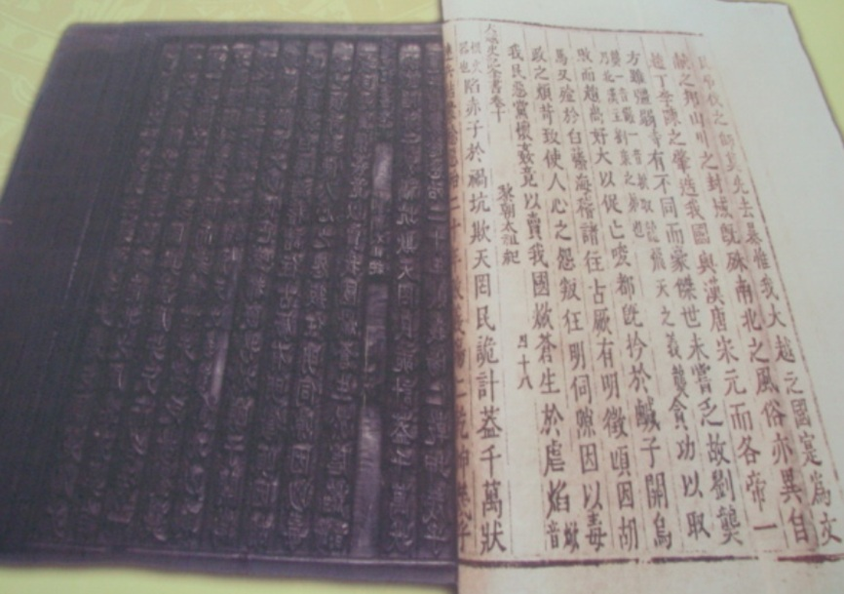

Bình Ngô đại cáo

Slide 13
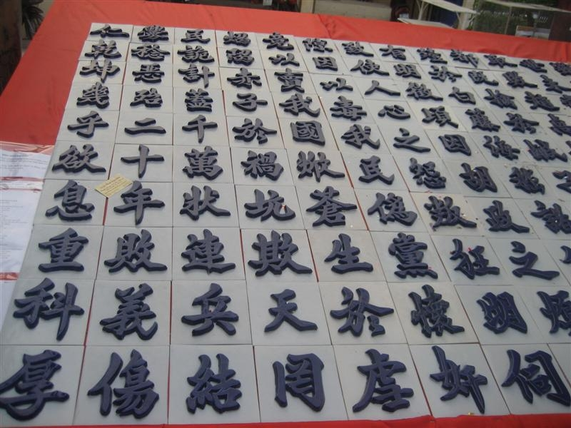
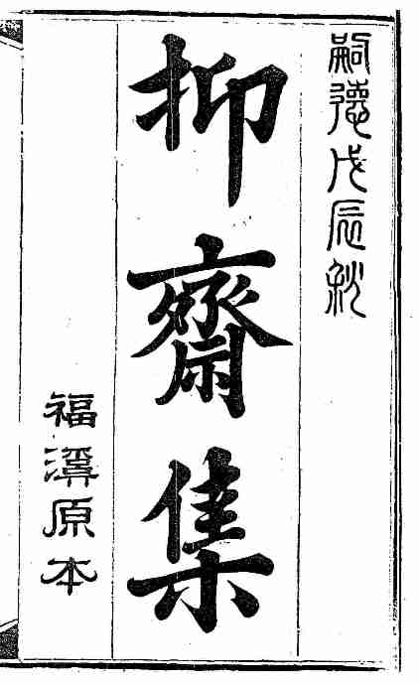
Chữ Hán
Chữ Nôm

Slide 14

Bình Ngô đại cáo
Việc nhân nghĩa cốt ở yên dân
Quân điếu phạt trước lo trừ bạo
Như nước Đại Việt ta từ trước
Vốn xưng nền văn hiến đã lâu…
Núi sông bờ cõi đã chia
Phong tục Bắc - Nam cũng khác…
Từ Triệu, Đinh, Lý, Trần bao đời xây nền độc lập
Cùng Hán, Đường, Tống, Nguyên mỗi bên hùng cứ một phương
Tuy mạnh yếu từng lúc khác nhau
Song hào kiệt đời nào cũng có...

Slide 15

Bài ca Côn Sơn
Côn Sơn suối chảy rì rầm
Ta nghe như tiếng đàn cầm bên tai
Côn Sơn có đá rêu phơi
Ta ngồi trên đá như ngồi đệm êm
Trong ghềnh thông mọc như nêm
Tìm nơi bóng mát ta lên ta nằm
Trong rừng có bóng trúc râm
Dưới màu xanh ngát ta ngâm thơ nhàn.

Slide 16
Tác giả | Tác phẩm | Nội dung
Tâm sự của người muốn cống hiến cho đất nước nhưng không có cơ hội và không gặp người có cùng chí hướng
Nguyễn
Trãi
Quốc âm thi tập
Lê Thánh Tông
Hồng Đức quốc âm thi tập
Ca ngợi nhà Hậu Lê và công đức của nhà vua

Slide 17
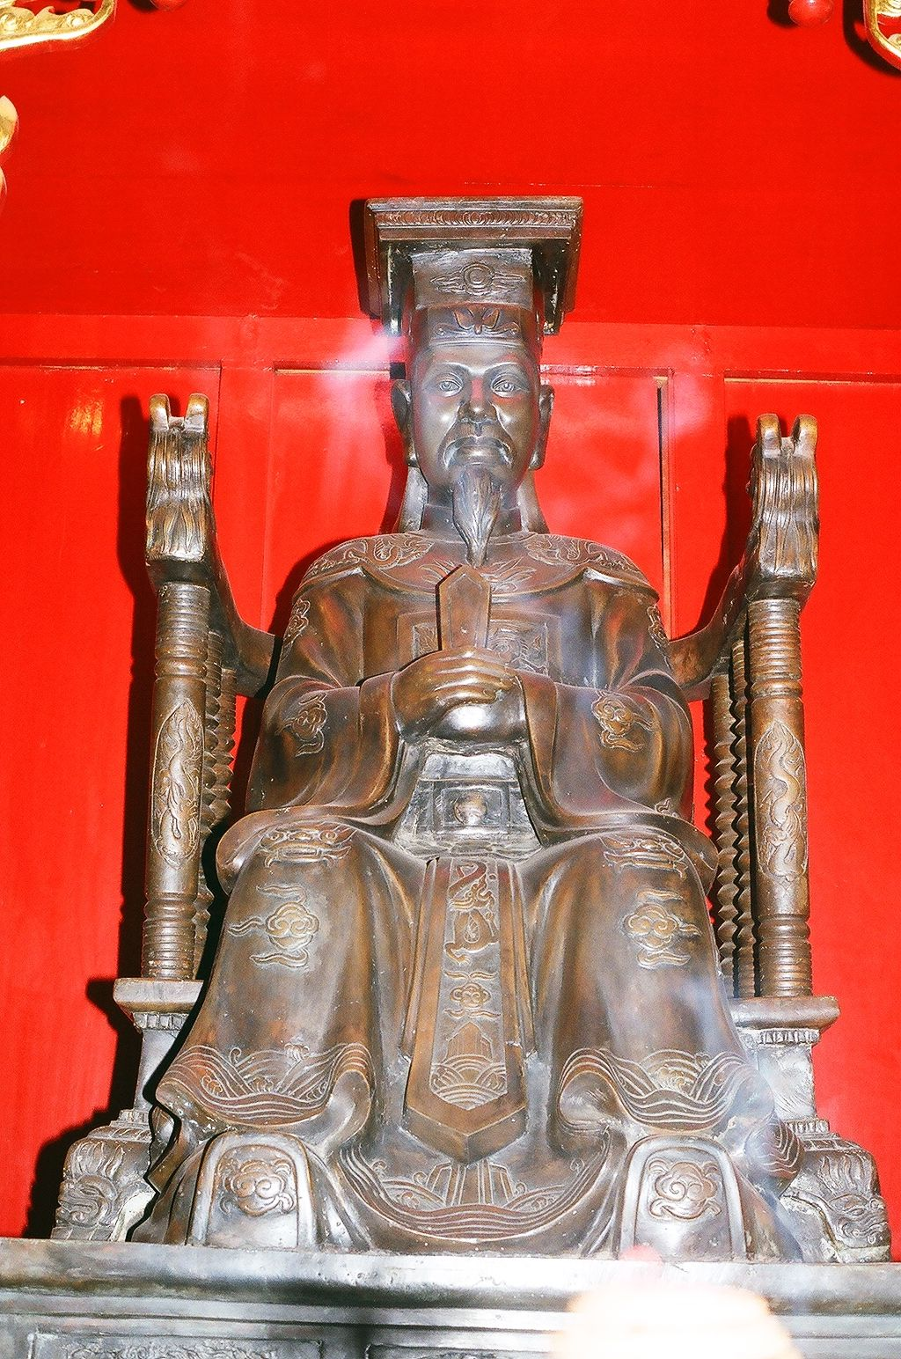
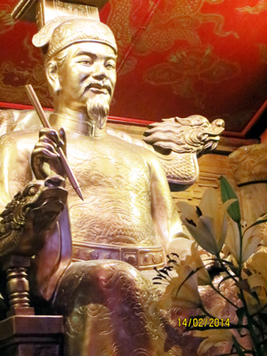

Slide 18
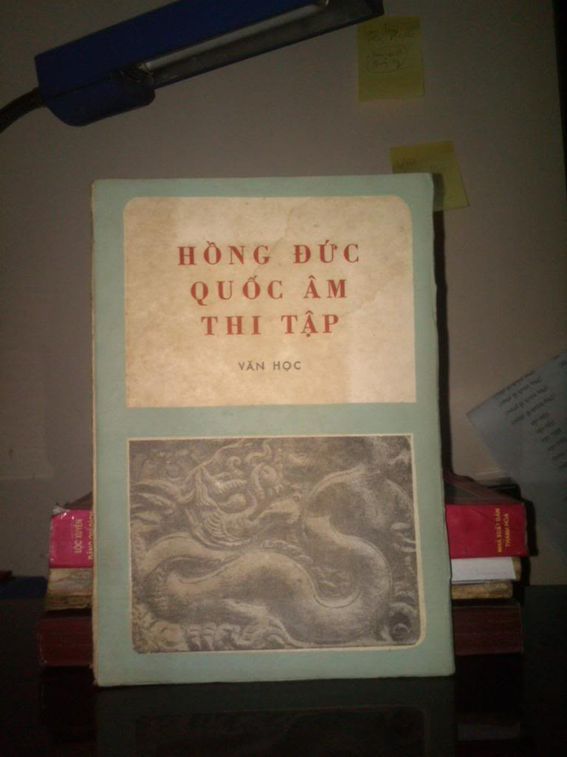


Slide 19

Văn học thời Hậu Lê phát triển rực rỡ cả về chữ Hán và chữ Nôm.
Em có nhận xét gì về văn học thời Hậu Lê ?

Slide 20

Khoa học thời Hậu Lê

Slide 21

Khoa học được chia làm mấy loại ?
Khoa học xã hội
Khoa học tự nhiên

Slide 22

2. Khoa học thời Hậu Lê
Dựa vào nội dung SGK, hoàn thành bảng thống kê về nội dung, tác giả, các công trình khoa học tiêu biểu thời Hậu Lê.

Slide 23
Tác giả | Tác phẩm | Nội dung
Đại Việt
sử kí
toàn thư
Ghi lại lịch sử nước ta từ đầu thời Hùng Vương đến đầu thời Hậu Lê
Ngô Sĩ Liên
Lam Sơn thực lục
Diễn biến cuộc khởi nghĩa Lam Sơn
Nguyễn
Trãi
Xác định rõ lãnh thổ quốc gia, nêu lên những tài nguyên, sản phẩm phong phú của đất nước và một số phong tục tập quán của nhân dân ta
Dư địa chí

Slide 24

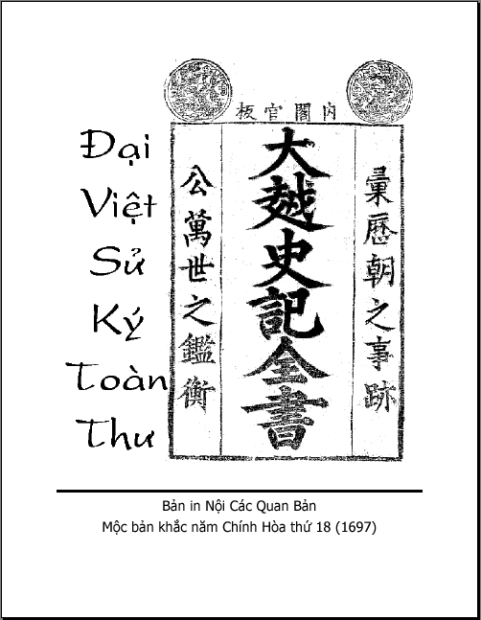

Slide 25
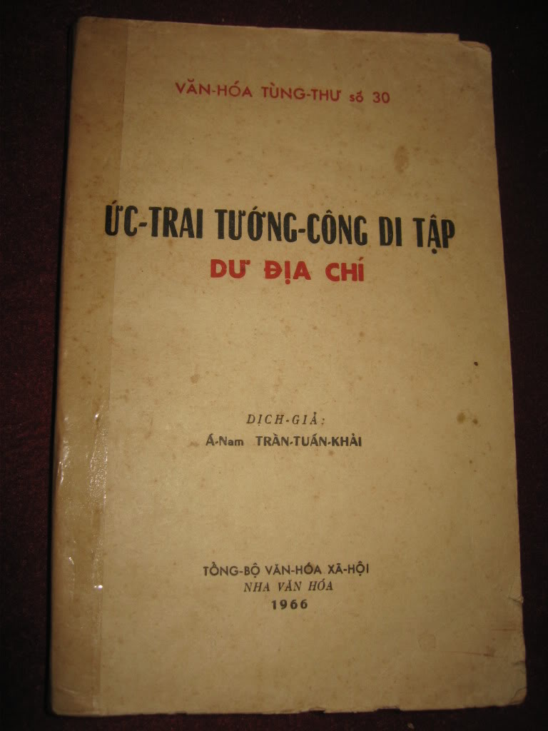

Slide 26
Tác giả | Tác phẩm | Nội dung
Lương
Thế Vinh
Đại thành toán pháp
Kiến thức toán học
Lê Hữu Trác
(Hải Thượng Lãn Ông)
Hải thượng y tông tâm lĩnh
Kiến thức y học

Slide 27
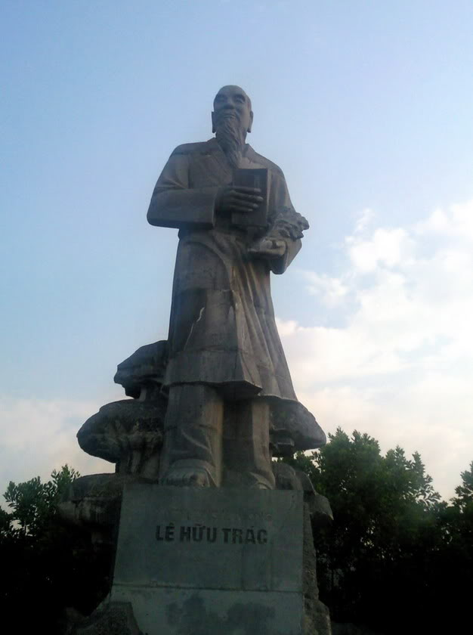
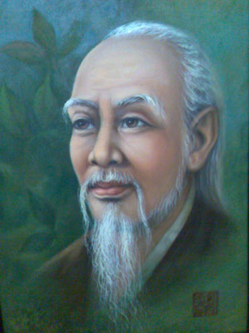

Slide 28


Slide 29
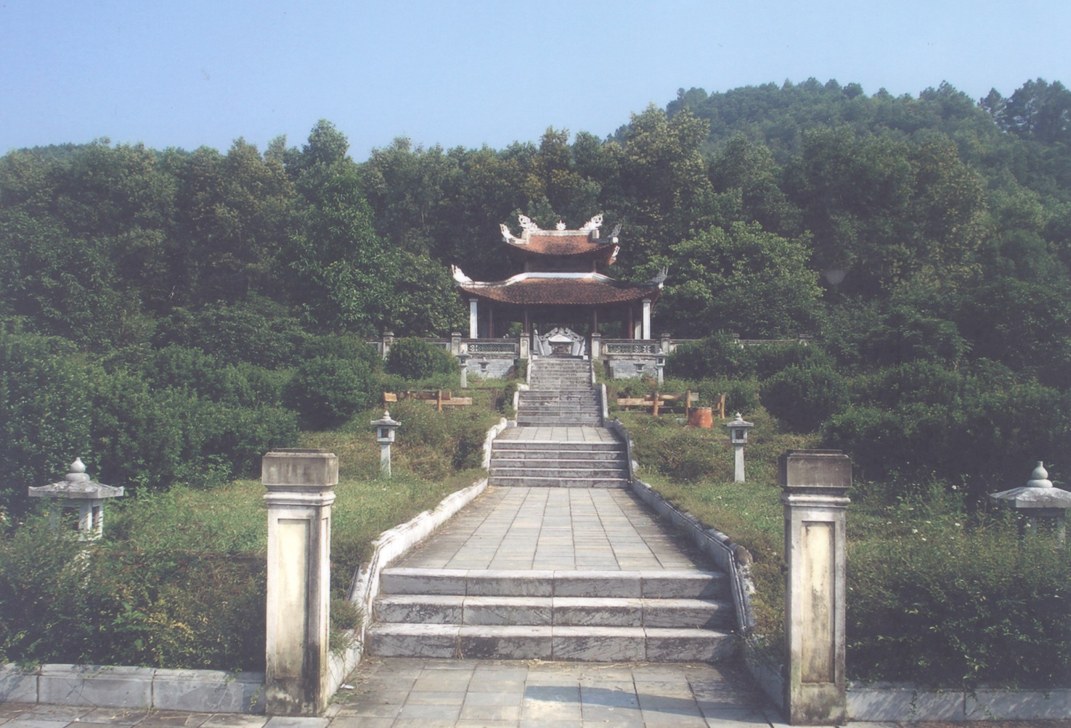

Slide 30
=> Khoa học thời Hậu Lê phát triển trên nhiều lĩnh vực (Lịch sử, Địa lí, Toán học, Y học,..). Các tác phẩm khoa học không những có giá trị lịch sử mà còn có giá trị thực tiễn sâu sắc. Nó giúp ngành tự nhiên, xã hội đi sâu nghiên cứu về Văn học, Khoa học cổ đại và trung đại Việt Nam.
Em có nhận xét gì về khoa học thời Hậu Lê ?

Slide 31

Bài học
Dưới thời Hậu Lê (thế kỉ XV), văn học và khoa học nước ta đã đạt được những thành tựu đáng kể.Nguyễn Trãi và Lê Thánh Tông là những tác giả tiêu biểu trong thời kì đó.

Slide 32
CỦNG CỐ

Slide 33

Văn học thời Hậu Lê chiếm ưu thế là ?
Chữ Hán và chữ Nôm

Slide 34

Tác phẩm “Quốc âm thi tập” là của ai ?
Nguyễn Trãi

Slide 35

Khoa học dưới thời Hậu Lê bao gồm những lĩnh vực nào ?
Y học, lịch sử, địa lí, toán học

Slide 36

Đại Việt sử kí toàn thư
“Ghi lại lịch sử nước ta từ thời Hùng Vương đến thời Hậu Lê” là nội dung của cuốn sách nào ?

Slide 37

Dặn dò

